Slide 1
Wat en voor wie?

Slide 2
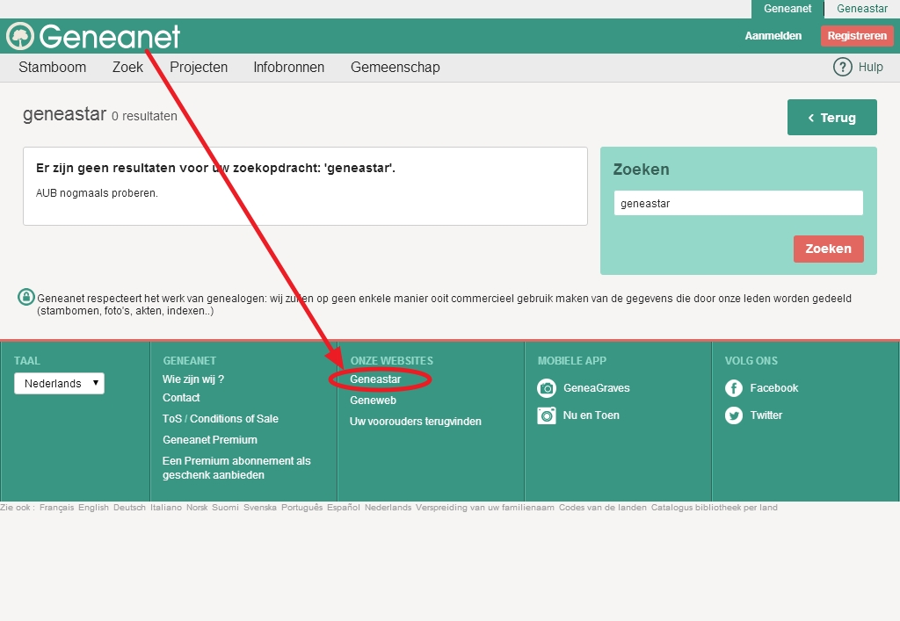
Wat is Geneastar?
Geneastar is een onderliggende site van Geneanet.

Slide 3
Wat is het doel van Geneastar?
1. In Geneastar kan je zoeken naar de bio van een bekend persoon en ook zijn stamboom raadplegen.
2. In Geneastar kan je een beroemd familielid toevoegen.

Slide 4
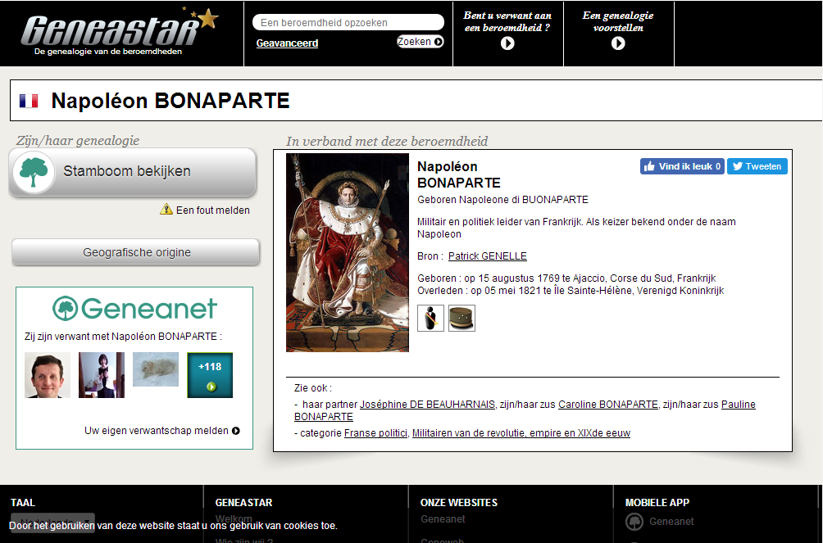
1a:Consultatie van persoon.

Slide 5
1b:Consultatie stamboom.

Slide 6
2: Een familielid of een beroemd persoon waarvan je de stamboom hebt gemaakt, toevoegen.
De persoon mag nog niet aanwezig zijn op GeneaStar en mag op uw stamboom niet verborgen zijn.
Moet een historisch belang hebben, of populair zijn, of deel uitmaken van de collectiviteit (koninklijke voorouders worden niet aanvaard)
De voorouders van de persoon moeten minstens 5 generaties bevatten
Een portret (foto, schilderij of gravuur) moet aangebracht worden.

